Slide 2
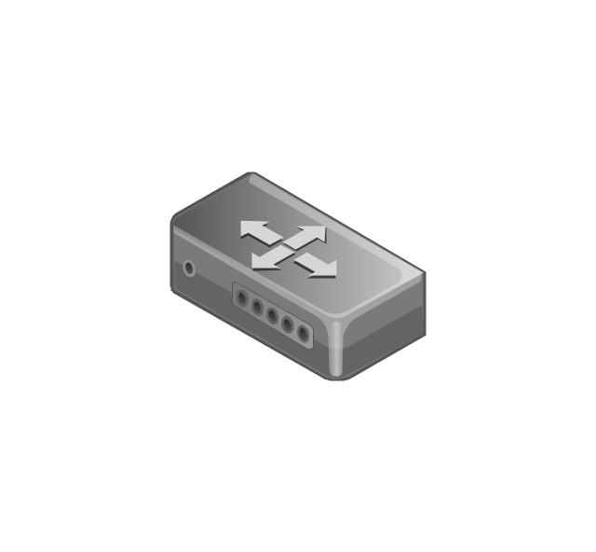
כלים לסרטוט רשת
תת רשת:
10.10.10.10 aa-aa-aa-aa-aa
Notes:
לא ניכנס עכשיו לעניין של הראוטר, נגיע אליו בהמשך.
מה אתם רואים ברשת הזאת? מה משותף בין כתובות ה-IP של המחשבים? האם אפשר להבחין פה בקבוצות?
בעצם היא מורכבת מ-2 תת רשתות שונות. איך הייתם קוראים לכל אחת מהן?

